Slide 2
Glauco Kimura de Freitas
Secretariado do 8º Fórum Mundial da Água

Slide 3
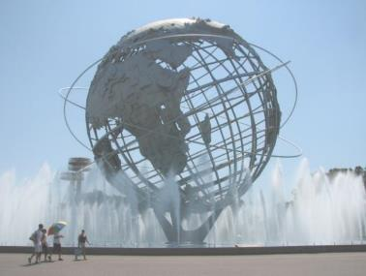
JUNTOS FAZEMOS A ÁGUA UMA PRIORIDADE GLOBAL
O FÓRUM MUNDIAL DA ÁGUA
Organizado pelo Conselho Mundial da Água, é o mais importante evento do setor água. A cada três anos, um país e uma cidade são anfitriões desta importante iniciativa.
Por sua abrangência política, técnica e institucional, o Fórum tem entre suas características a participação aberta e democrática, traduzindo-se em um evento de grande relevância na agenda internacional.
O Fórum Mundial da Água tem por objetivo promover o diálogo para influenciar o processo decisório sobre água no nível global, visando o aproveitamento racional e sustentável deste recurso.

Slide 4
FÓRUM MUNDIAL DA ÁGUA
OS OBJETIVOS
Fornecer uma plataforma para todos os interessados trocarem experiências, aprenderem juntos e catalisarem ações concretas para a melhoria do desenvolvimento e da gestão de recursos hídricos e serviços de saneamento.
Envolver legisladores e tomadores de decisão em um diálogo para estabelecer compromissos para melhorar o desenvolvimento e a gestão de recursos hídricos e serviços de saneamento.
Aumentar a conscientização do público em geral sobre as questões da água, em particular através da mídia.

Slide 6
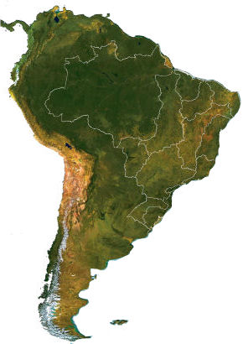
A PROPOSTA BRASILEIRA
O PRIMEIRO FÓRUM NO HEMISFÉRIO SUL
A proposta para sediar o 8º Fórum Mundial da Água no Brasil em 2018 apresentou,
entre outras vantagens, o fato de ser a
oportunidade do Conselho Mundial da Água
realizar, pela primeira vez, um Fórum no Hemisfério Sul, envolvendo todo um continente.

Slide 7
A PROPOSTA BRASILEIRA
COMPARTILHANDO ÁGUA
O intercâmbio de experiências e o fortalecimento dos laços de cooperação entre as nações no tema da água serviu de inspiração para a proposta do tema central “Compartilhando Água”.
Compartilhar benefícios para água, induzindo o intercâmbio de soluções e boas práticas, e, num horizonte mais amplo, a cooperação entre países e instituições, é o principal desafio proposto para o 8º Fórum.

Slide 8
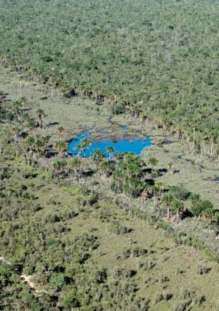
A PROPOSTA BRASILEIRA
SUSTENTABILIDADE
Este oitava edição discutirá o tema da água sob a perspectiva da sustentabilidade, ampliando o espectro institucional e incluindo jovens, estudantes, representantes da sociedade civil de diferentes perfis, mídia, empresários, etc.
Com as características de um evento inovador, o Fórum da Sustentabilidade promoverá reflexões de diferentes setores institucionais sobre o tema da água e sua importância social, econômica e ambiental.

Slide 9
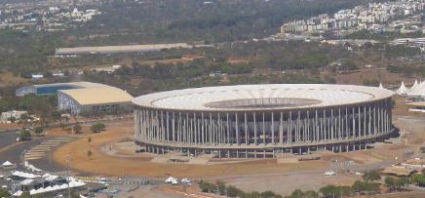
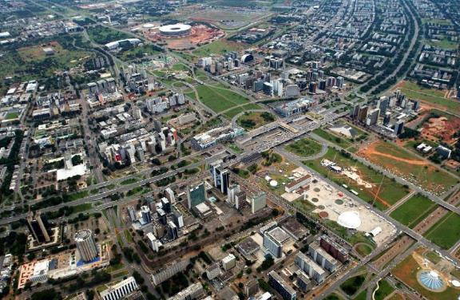
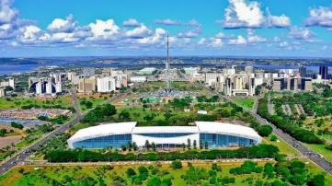
A PROPOSTA BRASILEIRA
LOCAL E DATA DO EVENTO
Centro de Convenções Ulysses Guimarães e Estádio Nacional Mané Garrincha
18 a 23 de março de 2018

Slide 10
O PROCESSO PREPARATÓRIO
OS PROCESSOS DO 8ºFÓRUM
Processo Político
Governos, Parlamentares, Judiciário, Autoridades Locais desenvolvem metas políticas e propõe soluções.
Garantir perspectivas sobre o uso sustentável da água para todos os componentes e promover um eventos sustentável em todos os seus aspectos
Processo Temático
Todos os interessados mobilizam esforços para identificar soluções para temas prioritárias, estabelecendo metas a serem alcançadas pelas diversas organizações
Grupo Focal Sustentabilidade
Processo Regional
4 regiões continentais (Américas, Asia-Pacífico, Europa e África) e 3 regiões intercontinentais (Mediterrâneo e Países Árabes) identifica boas práticas locais/regionais e mobiliza interessados num processo participativo
Fórum Cidadão
Mobiliza e desenvolve a implementação de soluções por meio da ação do cidadão e de experiências locais

Slide 11
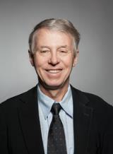
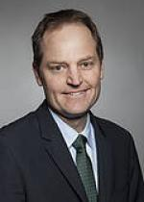
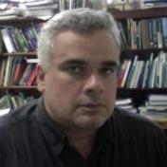
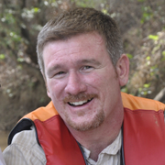
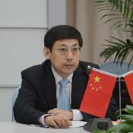
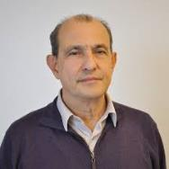
O PROCESSO PREPARATÓRIO
A COMISSÃO DO PROCESSO TEMÁTICO
6. Dirceu Reis – UnB
5. Jorge Werneck Lima – EMBRAPA
(Vice-Chair)
1. Torkil Jønch Clausen – DHI Group (Chair)
2. Mark Smith – IUCN
3. Zhiguang Liu – Ministério de Recursos Hídricos da China
4. Laila Oualkacha – Ministério de Recursos Hídricos do Marrocos
8. Alceu Bitencourt (ABES)
7. Ana Paula Fioreze – ANA

Slide 12
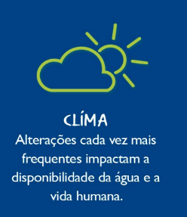
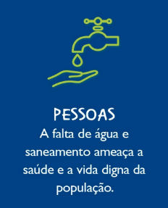
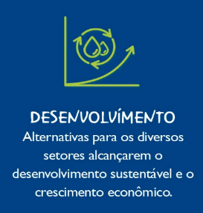
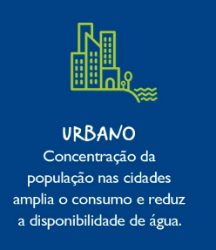
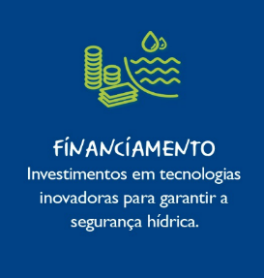
O PROCESSO PREPARATÓRIO
A ESTRUTURA TEMÁTICA – 6 TEMAS CENTRAIS

Slide 13
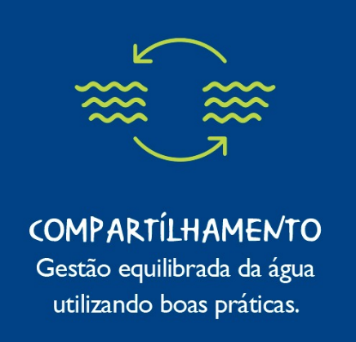
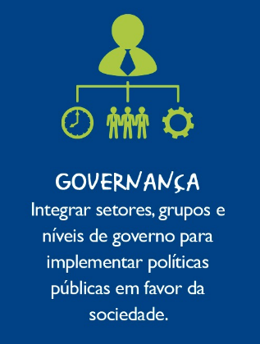
O PROCESSO PREPARATÓRIO
A ESTRUTURA TEMÁTICA –3 TEMAS TRANSVERSAIS

Slide 14
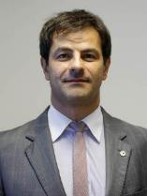
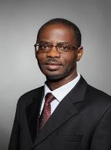
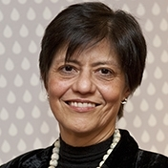
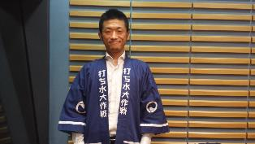
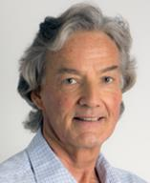
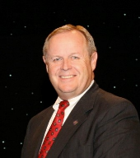
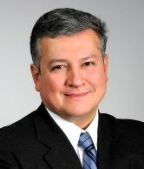
O PROCESSO PREPARATÓRIO
A COMISSÃO DO PROCESSO REGIONAL
5. Irani Ramos – Ministério da Integração do Brasil (Vice Chair)
4. Abdeslam Ziyad – Ministério de Recursos Hídricos do Marrocos
1. Osward Chanda – African Development Bank (Chair)
2. Blanca Jimenez Cisneros – UNESCO
3. Kunihiro Moriyasu– Japan Water Forum
8. Gertjan Beekman (IICA)
7. Dale Jacobson – ASCE-EWRI EUA
6. Sergio Campos (BID)

Slide 15
O PROCESSO REGIONAL
REGIÕES E SUB-REGIÕES
Comitê Diretivo Internacional
Comissão do Processo Regional
(Coordenador, subcoordenador e delegados)
Apoio de pontos focais específicos (um do CMA e um do Secretariado)
1. Região África
2. Região Árabe e Norte da África
4. Região Europa
5. Região Mediterrânea
6. Região Ásia-Pacífico
1a. África Ocidental
6a. Ásia Central
3. Américas
6b. Ásia Nordeste
1b. África Central
3a. América do Norte
6c. Sul da Ásia
3b. América Central e Caribe
1c. Leste da África
6d. Sudeste da Ásia
1. Sul da África
3c. América do Sul
6e. Oceania e Pacífico
3d. México

Slide 16
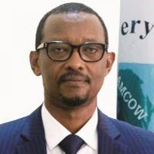
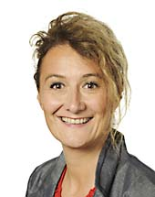
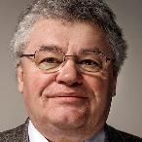
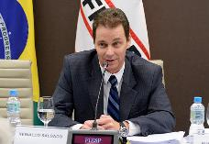
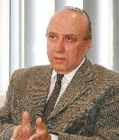
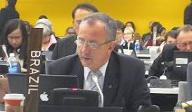
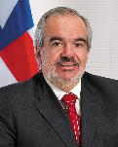
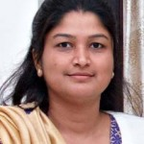
O PROCESSO PREPARATÓRIO
A COMISSÃO DO PROCESSO POLÍTICO
1. Reinaldo Salgado – Ministério das Relações Exteriores do Brasil (Chair)
5. Andras Szöllösi-Nagy
Ministério do Interior da Hungria
(Vice Chair)
8. Canisius Kanangire
African Minister’ Council on Water (AMCOW)
6. Sophie Auconie – Parlamento Europeu
2. Antônio Félix Domingues – ANA
3. Roberto Muniz– Senador
4. Julio César Baena
Ministério do Meio Ambiente do Brasil
7. Kanupryia Harish – Jal Bhagirathi Foundation

Slide 17
O PROCESSO POLÍTICO
E OS SUB-PROCESSOS
Declaração Política
Sub processo Autoridades Locais
Sub processo Parlamentar
Sub processo Judiciário
Sub processo de Governos Nacionais

Slide 18
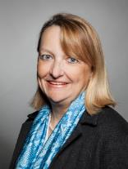
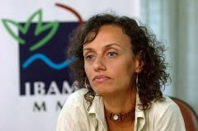
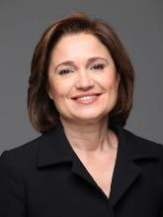
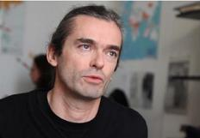
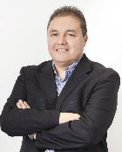
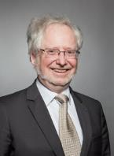
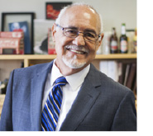
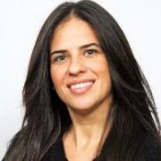
O PROCESSO PREPARATÓRIO
O GRUPO FOCAL DE SUSTENTABILIDADE
5. Karin Krchnak – WWF
(Vice Chair)
2. Maria Silvia Rossi – SEMA/DF
7. Jean Lapegue – Action Contre La Faim, França
1. Marina Grossi – CEBDS (Chair)
4. Jorge Soto – BRASKEM
6. Mariano Montero – FEMSA
8. Pierre Alain Roche – Ministério de Meio Ambiente, Des. Sust. e Energia da França
3. Flávia Neves
Coca Cola Brasil

Slide 19
Grupo Focal de Sustentabilidade
COMPROMISSOS
5
Compromisso de Sustentabilidade
PLATAFORMA DE COMUNICAÇÃO
6
1
Painel de Alto Nível
Vídeo Institucional sobre Sustentabilidade
2
Compartilhamento de Boas Práticas em Sustentabilidade
8º FÓRUM SUSTENTÁVEL
3
Plataforma de Consulta Online
7
Avaliação e Compensação da Pegada de Carbono e Água
4
Plataforma de Sustentabilidade do Fórum Mundial da Água
8
Plano de Gestão / Retrofitting / Tecnologias Hídricas

Slide 20
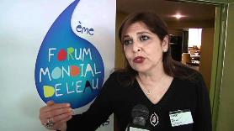
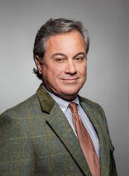
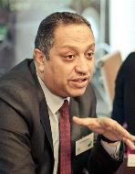
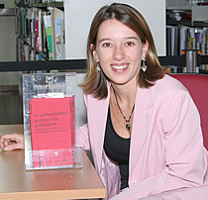
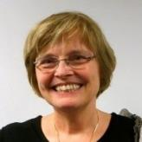
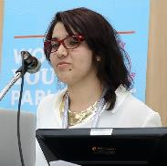
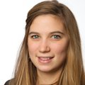
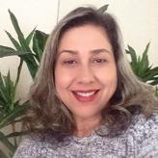
O PROCESSO PREPARATÓRIO
A COMISSÃO DO PROCESSO FÓRUM CIDADÃO
2. Iman Abd El Al – Ibrahim Abd El Al Foundation
(Vice Chair)
3. Nidal Salim – Global Institute for Water Environment & Health
5. Taciana Leme – ANA
1. Lupercio Ziroldo – REBOB (Chair)
4. Alice Dentener – Women for Water Partnership
7. Asma Bachikh – Parlamento da Juventude pela Água
8. Mathilde Saada – SUEZ
6. Suraya Modaelli – DAEE

Slide 21
O PROCESSO FÓRUM CIDADÃO
DIRETRIZES
Vila Cidadã
Festival de filmes e mostras Cine Brasília
Artesanato
Área Gourmet
Espaço para escolas
Debates e mesas redondas
Mostra virtual para a água
Galerias de fotos
Estudos de caso
Participação no Fórum
Café Cidadão (Hydro Café)
Participação de representantes dos públicos alvo nas sessões temáticas, regionais, políticas e de sustentabilidade

Slide 22
O PROCESSO PREPARATÓRIO
COMO INTERAGIR

Slide 23
O PROCESSO PREPARATÓRIO
SUA VOZ – CONSULTA PÚBLICA ON-LINE
6 Salas Temáticas
3 rodadas de discussões moderadas
8 semanas de Consultas, Votações, Compartilhamento
Até abril,
20.275 visitantes – 916 usuários registrados
35.210 sessões de debates
SESSÕES TEMÁTICAS
Fevereiro a Abril
SDGs Implementação e Monitoramento
Agosto a Outubro
TEMAS TRANSVERSAIS
Maio a Julho

Slide 24
O PROCESSO PREPARATÓRIO
SUA VOZ – CONSULTA PÚBLICA ON-LINE
SESSÕES TEMÁTICAS
Fevereiro a Abril
TEMAS TRANSVERSAIS
Junho a Agosto
Implementação e Monitoramento dos ODSs
Agosto a Outubro
CAPACITAÇÃO (12 junho – 2 julho)
GOVERNANÇA (3 julho – 16 julho)
COMPARTILHAMENTO (17 – 30 julho)
SUSTENTABILIDADE (31 julho – 13 agosto)

Slide 25
O PROCESSO PREPARATÓRIO
KICK-OFF MEETING – A REUNIÃO DE PARTIDA
Realizada em Junho de 2016, na cidade de Brasília, foi o marco do início do processo preparatório do 8º Fórum Mundial da Água.
Lançamento oficial no Palácio do Itamaraty
Cerca de 700 participantes, 100 dos quais estrangeiros - mais de 60 países representados.
Principal resultado foi a definição da estrutura temática, com 6 temas principais e 3 temas temas transversais.
Todos os processos se reuniram e iniciaram os preparativos rumo ao 8º Fórum Mundial da Água

Slide 26
O PROCESSO PREPARATÓRIO
2ª REUNIÃO DE CONSULTA PÚBLICA A PARTES INTERESSADAS
Realizada em abril de 2017, em Brasília, foi o segundo marco do processo preparatório do 8º Fórum Mundial da Agua, com objetivo de ouvir as partes interessadas e receber subsídios e contribuições para a definição da programação do 8º Fórum.
800 participantes de 51 países.
Coleta de sugestões para as 100 sessões temáticas
Definição dos coordenadores dos subprocessos Legislativo, Autoridades locais e Judiciário do Processo Político
Recebimento de contribuições para a mostra de filmes ambientais, a Vila Cidadã e a identificação de lideranças sociais para o Processo Fórum Cidadão, incluindo lideranças indígenas
40 voluntários (atendimento bilingue do Centro Internacional de Línguas do GDF, cooperativa de catadores de resíduos sólidos recicláveis e alunos da UnB na relatoria do evento)

Slide 27
AS EXPECTATIVAS DE PÚBLICO
40.000 participantes (total de pessoas mobilizadas)
160 países representados
100 sessões programadas
Diversos eventos paralelos
Mais de 1.000 jornalistas credenciados

Slide 28
ACOMPANHE
8º FÓRUM MUNDIAL DA ÁGUA
http://www.worldwaterforum8.org
secretariat@worldwaterforum8.org
/worldwaterforum8
/waterforum8
/worldwaterforum8
/worldwaterforum8

Slide 30
/worldwaterforum8

Slide 31
/waterforum8

Slide 32
/worldwaterforum8

Slide 33
/worldwaterforum8

Slide 34
Organização
Apoio

Slide 35
ACOMPANHE
8º FÓRUM MUNDIAL DA ÁGUA
http://www.worldwaterforum8.org
secretariat@worldwaterforum8.org
/worldwaterforum8
/waterforum8
/worldwaterforum8
/worldwaterforum8

